Slide 1
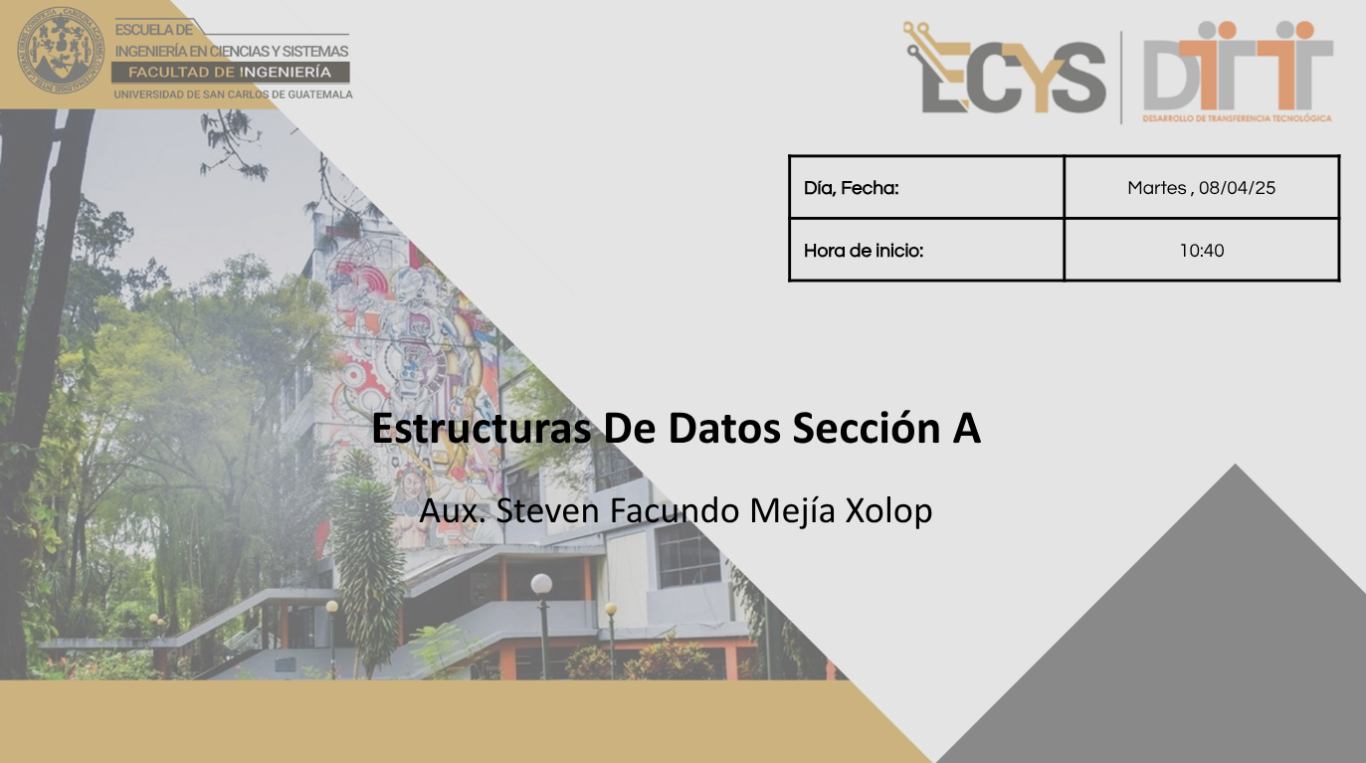

Slide 2

FORO #11

Slide 3

Dudas

Slide 4
Teoría de Grafos

Slide 5
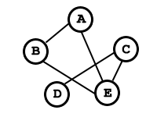
La teoría de grafos es una rama de las matemáticas que estudia las relaciones entre objetos.
Los grafos son herramientas poderosas para modelar y resolver una variedad de problemas del mundo real, desde redes de computadoras hasta relaciones sociales.

Slide 6
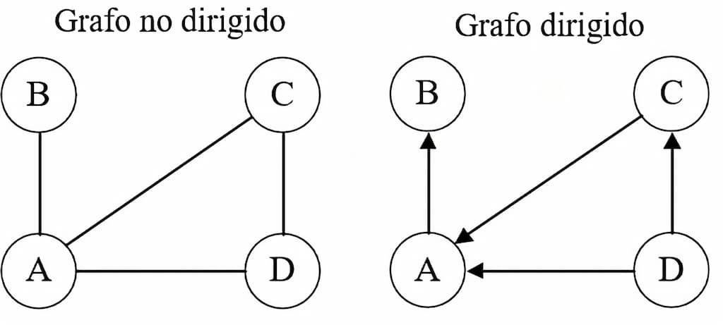
Definición de Grafos
Un grafo se define como un conjunto de vértices (nodos) conectados por aristas (enlaces).
Se distinguen grafos dirigidos, donde las aristas tienen una dirección, y grafos no dirigidos, donde las aristas son bidireccionales.

Slide 7
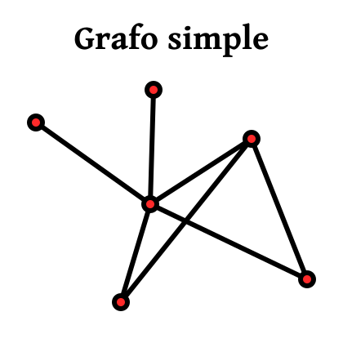
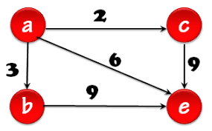
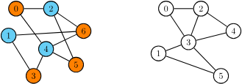
Tipos de Grafos
Grafos simples
Grafos ponderados
Grafos bipartitos
No tienen bucles ni aristas múltiples entre los mismos vértices.
Asignan un peso o valor a cada arista.
Los vértices se pueden dividir en dos conjuntos disjuntos donde las aristas solo conectan vértices de diferentes conjuntos.

Slide 8
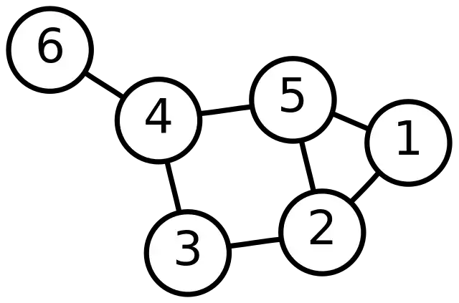
Terminología y Conceptos Básicos
Grado de un vértice
Camino
Número de aristas incidentes en él.
Secuencia de vértices conectados por aristas.
Ciclo
Componente conexo
Camino cerrado donde el vértice inicial es igual al vértice final.
Subgrafo donde todos los vértices están conectados entre sí por caminos.

Slide 9
Representaciones de Grafos
Matriz de adyacencia
Lista de adyacencia
Representación visual
Matriz bidimensional donde las filas y columnas representan los vértices, y los elementos indican la presencia de una arista.
Lista de vértices adyacentes para cada vértice en el grafo.
Diagrama donde los vértices se muestran como puntos y las aristas como líneas.

Slide 10
Lista de Adyacencia
https://www.youtube.com/watch?app=desktop&v=KHyGn4cRjN4

Slide 11
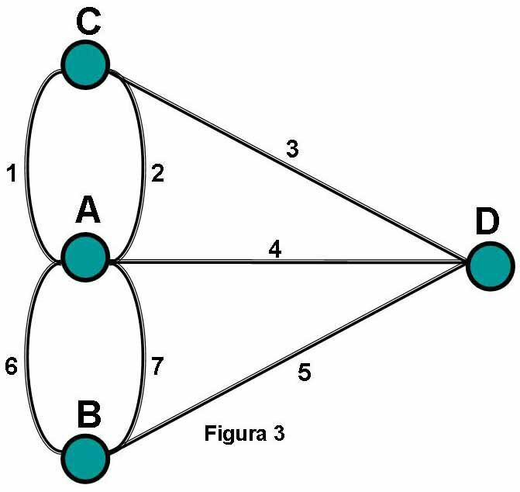
Problemas Clásicos en Grafos
Problema del camino más corto
Problema del árbol de expansión mínima
Encontrar el camino con la menor suma de pesos entre dos vértices.
Encontrar un subgrafo que sea un árbol que incluya todos los vértices y cuya suma de pesos de las aristas sea mínima.

Slide 12
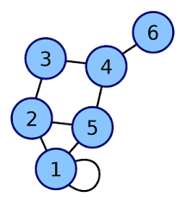
Aplicaciones de la Teoría de Grafos
Redes de transporte
Redes sociales
Telecomunicaciones
Modelado de sistemas de carreteras, rutas de vuelo, etc.
Análisis de conexiones entre personas.
Enrutamiento de señales en redes de telecomunicaciones.

Slide 13
Algoritmo de Dijkstra

Slide 14
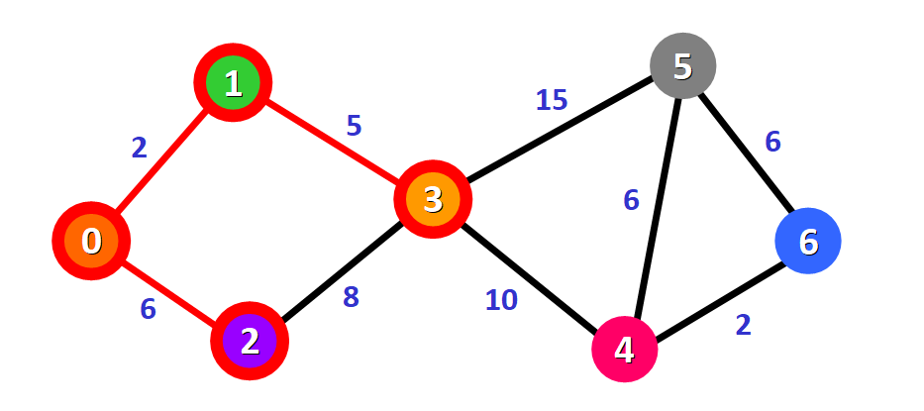
El algoritmo de Dijkstra es un método para encontrar el camino más corto desde un nodo de origen a todos los demás nodos en un grafo ponderado.
Es esencial en la optimización de rutas en redes de transporte, telecomunicaciones y logística.

Slide 15
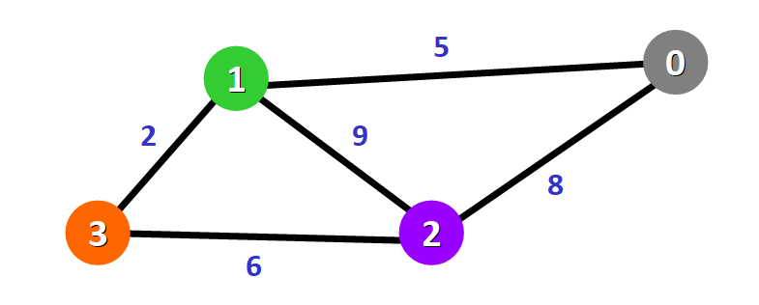
Descripción del Algoritmo
Paso a paso del algoritmo de Dijkstra:
Inicialización: Se asigna una distancia infinita a todos los nodos excepto al nodo de origen, que se asigna una distancia de 0.
Selección: Se elige el nodo no procesado con la distancia mínima y se marca como procesado.
Actualización: Se actualizan las distancias de los nodos adyacentes al nodo seleccionado si es posible mejorarlas.
Repetición: Se repiten los pasos 2 y 3 hasta que todos los nodos hayan sido procesados.

Slide 16
Camino mínimo con algoritmo de DIJKSTRA
https://www.youtube.com/watch?v=gq3cTlBMJhs

Slide 17
Dudas

